Slide 1
Везде и всегда соблюдай осторожность!

Slide 2
Ты в интернете
Любитель общаться?
Знай: лично с ними
Не стоит встречаться!

Slide 3
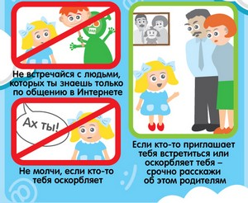
Спросит чужой:
«С кем живёшь? У кого?»
Не сообщай
О себе ничего!

Slide 4
Ты у подъезда
И хочешь домой?
Не заходи,
Если рядом чужой!

Slide 5
Если ждёшь лифт,
То к стене подойди.
В лифт с посторонним
Не заходи!

Slide 6
Мама ушла.
Телефон зазвонил.
Не говори,
Что ты дома один!

Slide 7
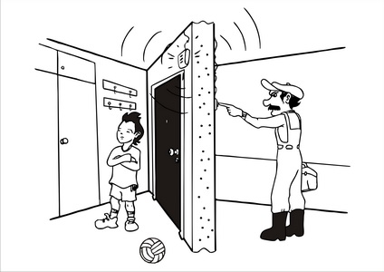
Ты дома один?
Вдруг звонок. Так и знай:
Дверь незнакомому
Не открывай!

Slide 8
С любым, будь то
Женщина или мужчина,
Садиться не нужно
В чужую машину!

Slide 9
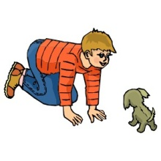
Кто-то подходит:
«Детка, хочешь конфет?»
Смело ответь
На вопрос ему: «Нет!»

Slide 10
Что-то увидел?
Скажи себе: « Нет!
В руки не брать
Посторонний предмет!»

Slide 11
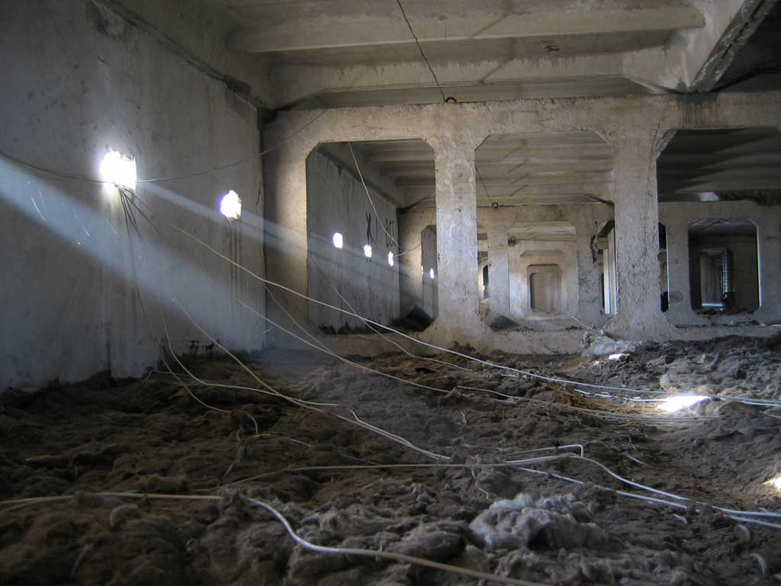
Много есть мест,
Где ещё не бывал?
Но лучше забыть
Про чердак и подвал!

Slide 12
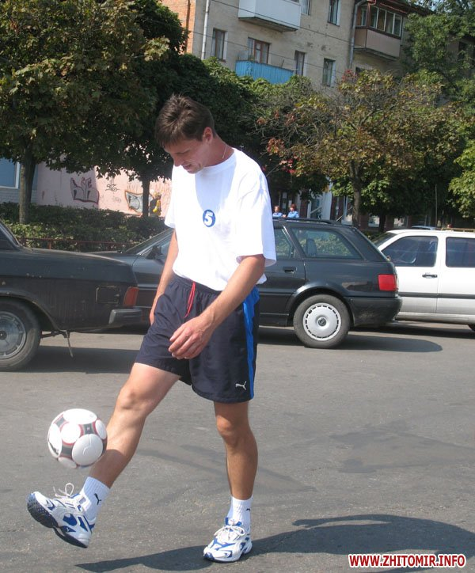
Ты уже взрослый
И можешь понять:
Где ездят машины
Не надо играть!

Slide 13
Вечер. Темно.
Во дворе ни души.
Хватит играть!
Ты домой поспеши!

